Slide 1
Kaggle project
Kisti kaggle competition (4th)
Kim minyoung

Slide 2
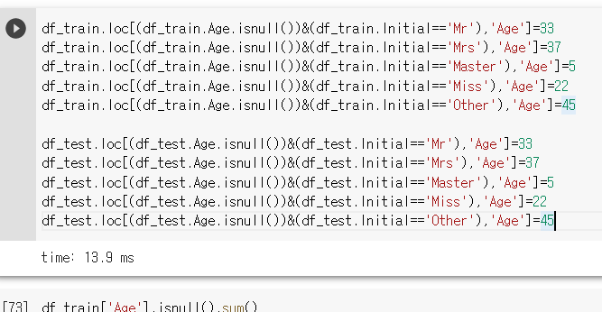

Slide 3
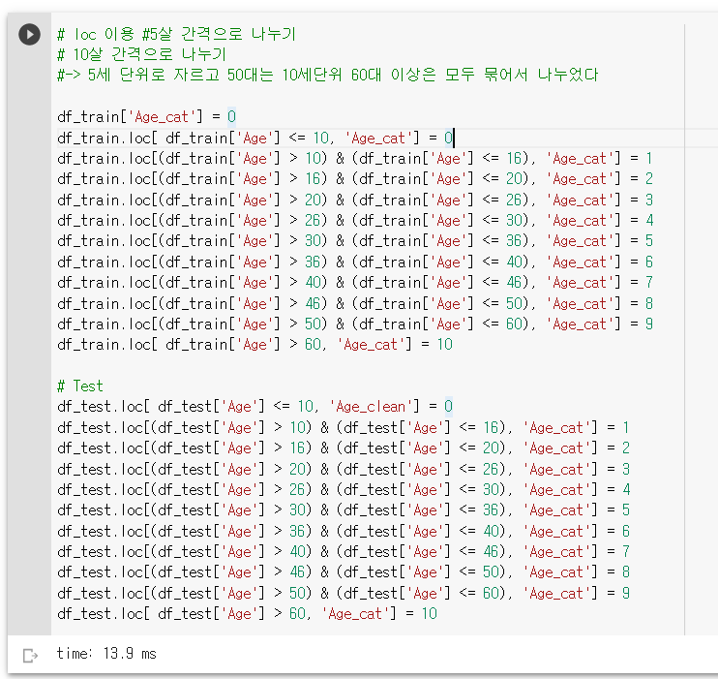

Slide 4
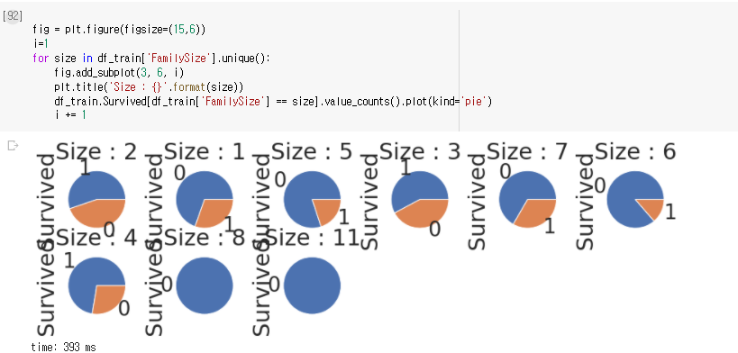

Slide 5
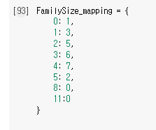

Slide 6
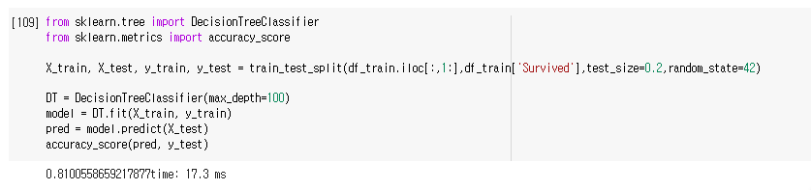

Slide 7


Public/private

Slide 8
인공신경망기반의 기계번역(NMT)의 등장
규칙 기반 기계번역 (RBMT)
중간 기반 기계번역(IMT)
말뭉치 기반 기계 번역(CBMT)
  예시기반 기계번역(EBMT)
  통계기반기계번역(SMT)
통계기반기계번역(SMT)

Slide 9
인공신경망기반의 기계번역(NMT)의 등장
인공 신경망 기반 번역(NMT)
: 번역 시 원 문장을 벡터값으로 전환
해당 벡터값 속에는 [단어, 어순, 문법]등 여러요인포함
역번역
: 번역문을 다시 원문의 언어로 번역해 기존 원문과 비교
디노이징
: 역번역과정에 문장과 단어의 벡터값을 추가해 언어로 번역하며, 과정의 유사성을 분석해 정확도를 개선

